Slide 1
YILDIZ TEKNİK ÜNİVERSİTESİ - FEN BİLİMLERİ ENSTİTÜSÜ
Veri Bilimi ve Büyük Veri Ana Bilim Dalı
IST5118 - Uygulamalı Zaman Serileri
Türkiye Elektrik Üretim ve Tüketim
Serilerinde Mevsimsellik ve Trend Ayrıştırması
STL Ayrıştırma ve SARIMA Modelleme Yaklaşımı
Hazırlayanlar:
245B7028 - Sezer Küçükcan
255B7003 - Mohammed Izedin Mohammed
Dersi Veren: Prof. Dr. Ali Hakan Büyüklü
2025 – 2026 Güz Dönemi

Slide 2
İçindekiler
1. Ödev Konusunun Amacı
2. Literatür Taraması
3. Veri Seti ve Ön İşleme
4. Yöntem (Metodoloji)
5. Keşifçi Veri Analizi (EDA)
6. STL Ayrıştırma
7. Durağanlık ve Tanı Testleri
8. SARIMA Modelleme
9. Tahmin ve Değerlendirme
10. Bulgular ve Tartışma
11. Sonuç ve Öneriler

Slide 3
1. Ödev Konusunun Amacı
Problem Tanımı
• Elektrik, depolanması zor ve maliyetli bir emtia
• Üretim ve tüketim dengesinin anlık olarak sağlanması gerekir
• Kısa, orta ve uzun vadeli talep tahminlerine ihtiyaç duyulur
Çalışmanın Amacı
• TEİAŞ aylık elektrik üretim verilerini analiz etmek
• Serinin temel bileşenlerini (trend, mevsimsellik) ortaya çıkarmak
• Gelecek dönemler için güvenilir tahminler üretmek
Önem
• Enerji arz güvenliğinin sağlanması
• Yatırım planlaması
• Piyasa operasyonlarının verimliliği

Slide 4
2. Literatür Taraması
STL Tabanlı Ayrıştırma Yöntemleri
• Sun et al. (2019): X12 ve STL ile aylık elektrik tüketim tahmini
• Mevsimsel yapıyı başarılı biçimde izole ettiği gösterilmiştir
Decomposition-Combination Yaklaşımları
• Iftikhar et al. (2023): Gün öncesi elektrik talebi tahmini
• Klasik SARIMA ve ETS modellerine kıyasla daha yüksek doğruluk
Hibrit Modeller
• Zhang & Li (2021): STL + SARIMA + ANN + LSTM kombinasyonu
• Tekil modellere göre daha istikrarlı sonuçlar
Aykırı Değer Dayanıklılığı
• STL'nin uç değerlere karşı dayanıklı yapısı
• Pandemi gibi olağan dışı dönemlerin etkin analizi

Slide 5
3. Veri Seti ve Ön İşleme
Veri Kaynağı
• TEİAŞ (Türkiye Elektrik İletim A.Ş.)
• Resmi aylık üretim-tüketim raporları
Değişken
• Total_Üretim: Toplam aylık elektrik
• Birim: GWh (Gigawatt-saat)
• Tüm kaynaklar dahil
Ön İşleme Adımları
• Tarih → datetime formatı
• Zaman serisi indeksi atama
• Eksik veri kontrolü
• Aylık frekans (MS) ayarlama
Frekans
Aylık (Monthly)
Dönem
Ocak 2019 - Ekim 2025
Gözlem
82 ay
Eğitim Seti
70 ay
Test Seti
12 ay (Holdout)

Slide 6
4. Yöntem (Metodoloji)
1. Yazılım
2. EDA
3. Ayrıştırma
Python: numpy, pandas statsmodels, pmdarima matplotlib, seaborn
Zaman serisi grafiği Yıllık değişim (YoY%) Mevsimsel boxplot
STL Decomposition Trend + Mevsimsel + Kalıntı robust=True
4. Durağanlık
5. Modelleme
6. Değerlendirme
ADF Testi KPSS Testi Fark alma (differencing)
SARIMA (p,d,q)(P,D,Q)m Auto-ARIMA ile parametre seçimi
Holdout validasyon RMSE, MAE, MAPE Kalıntı analizi

Slide 7
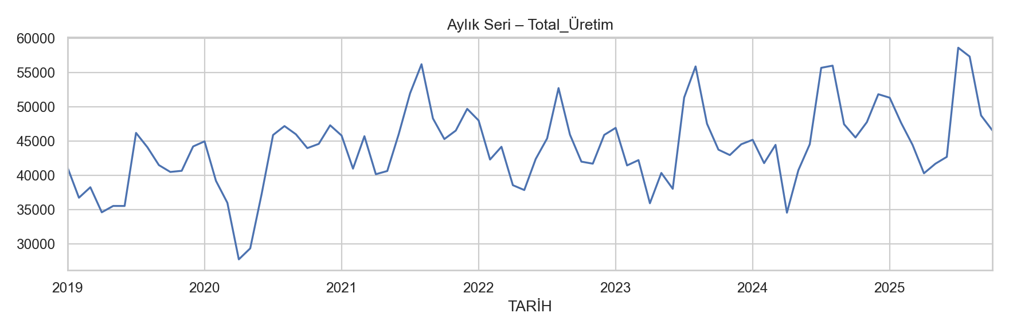
5. Keşifçi Veri Analizi - Zaman Serisi
📈 Trend
Elektrik üretimi yıllar içinde sürekli artış göstermektedir. Ekonomik büyüme ve nüfus artışı etkili.
🔄 Mevsimsellik
Her yıl tekrarlanan döngü: Yaz aylarında yüksek (klima), kış aylarında yüksek (ısınma).
⚠️ COVID-19 Etkisi
2020 Nisan'da belirgin düşüş gözlemlenmektedir. STL robust yöntemi ile izole edildi.

Slide 8
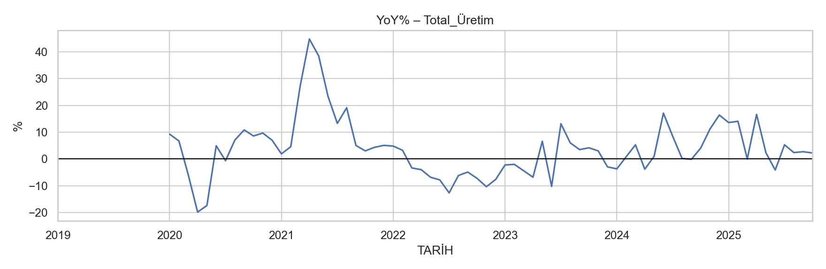
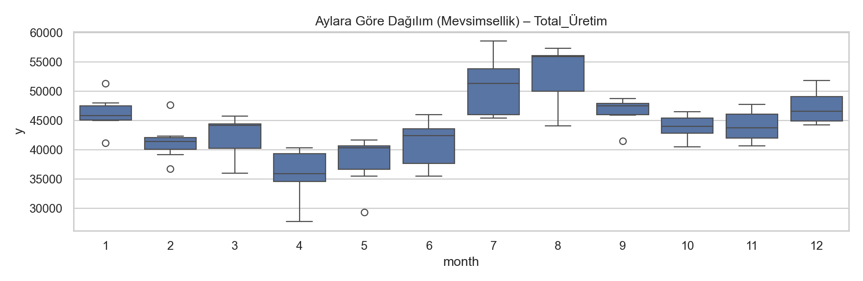
5. Keşifçi Veri Analizi - Mevsimsellik
Sol: Yıldan Yıla Değişim (%) | Sağ: Aylara Göre Üretim Dağılımı (Boxplot)

Slide 9
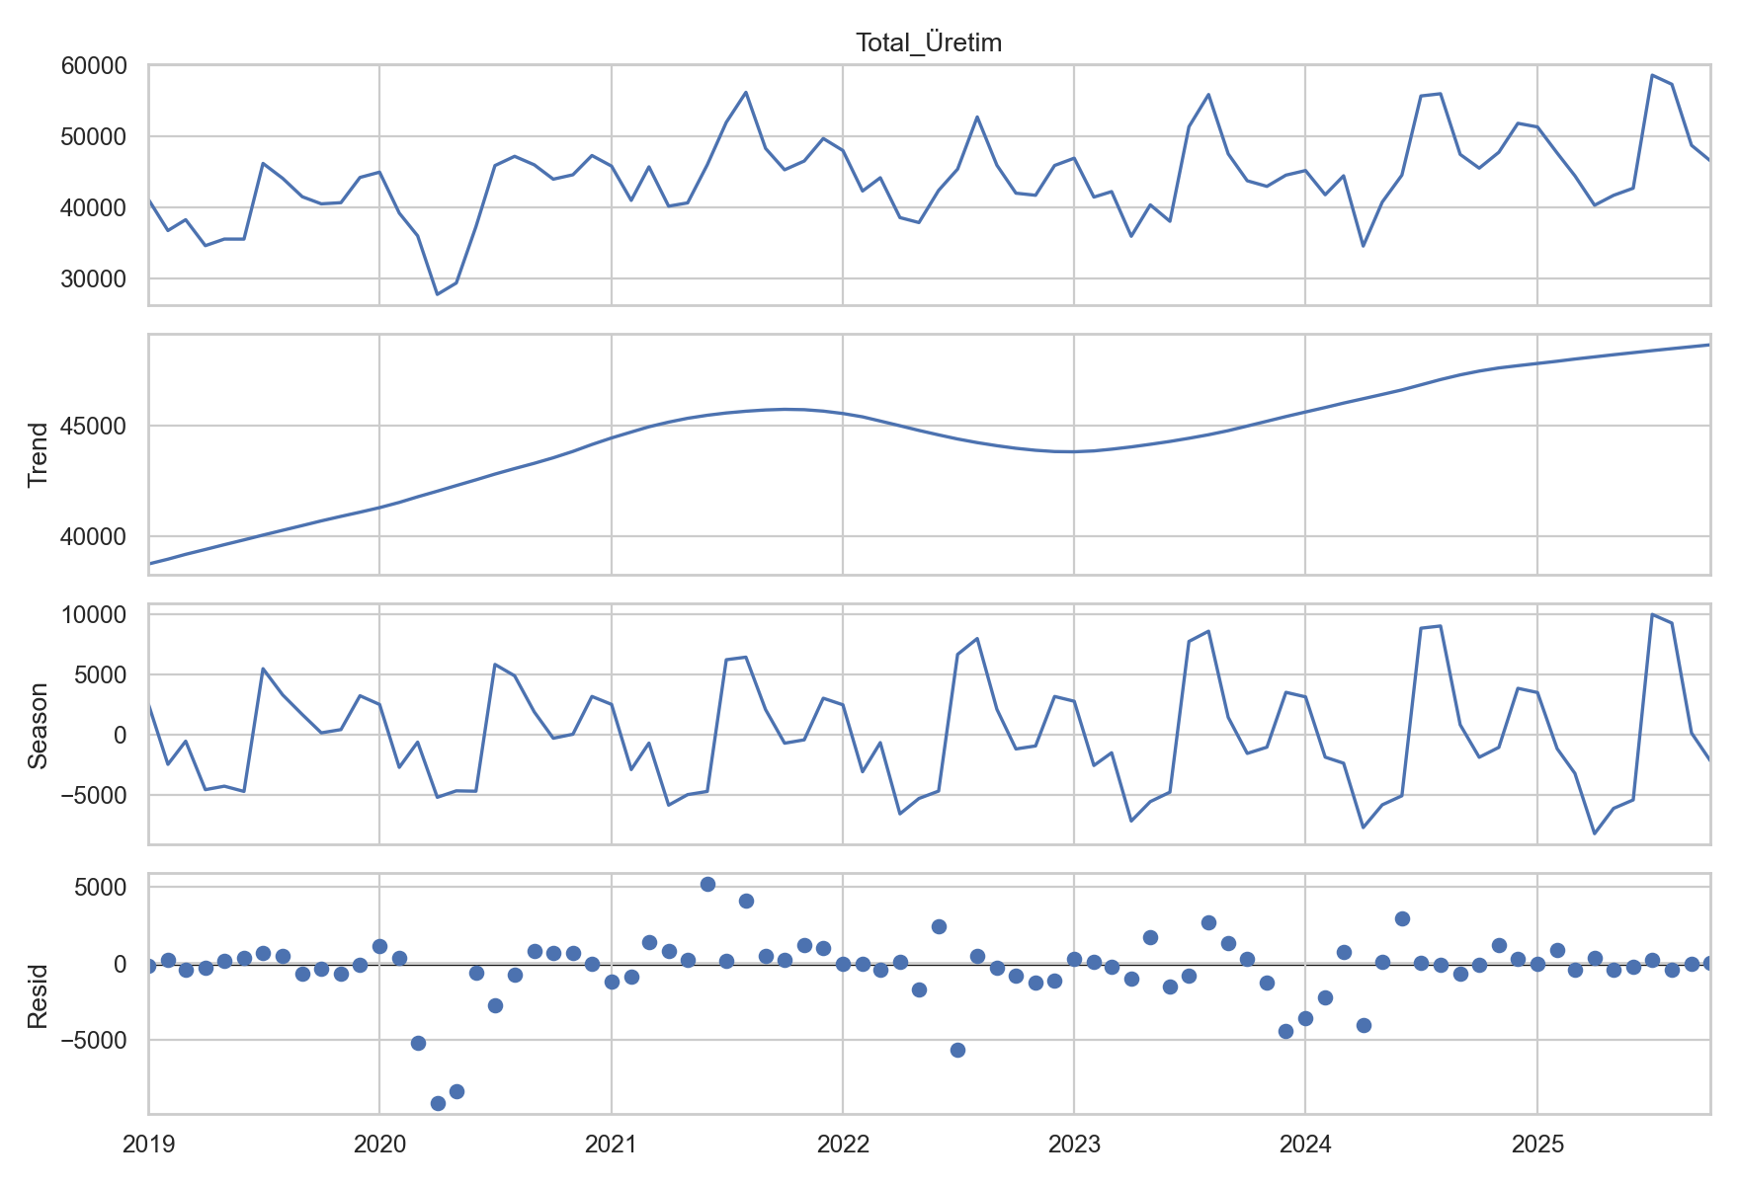
6. STL Ayrıştırma
Y(t) = Trend(t) + Seasonal(t) + Residual(t)
STL: Seasonal-Trend Decomposition using LOESS | period=12 | robust=True (aykırı değerlere dayanıklı)

Slide 10
7. Durağanlık Analizi
Durağanlık: İstatistiksel özellikleri (ortalama, varyans) zamanla değişmeyen seri. ARIMA/SARIMA modelleri için ön koşuldur.
Test
Seri
İstatistik
p-değeri
Sonuç
ADF
Ham Veri
-1.023
0.745
Durağan Değil ✗
KPSS
Ham Veri
0.692
0.014
Durağan Değil ✗
ADF
Diff(12)+Diff(1)
-10.184
≈ 0
Durağan ✓
KPSS
Diff(12)+Diff(1)
0.068
0.100
Durağan ✓
✓ Sonuç: Mevsimsel fark (D=1) uygulandıktan sonra her iki test de serinin durağan olduğunu doğruladı.

Slide 11
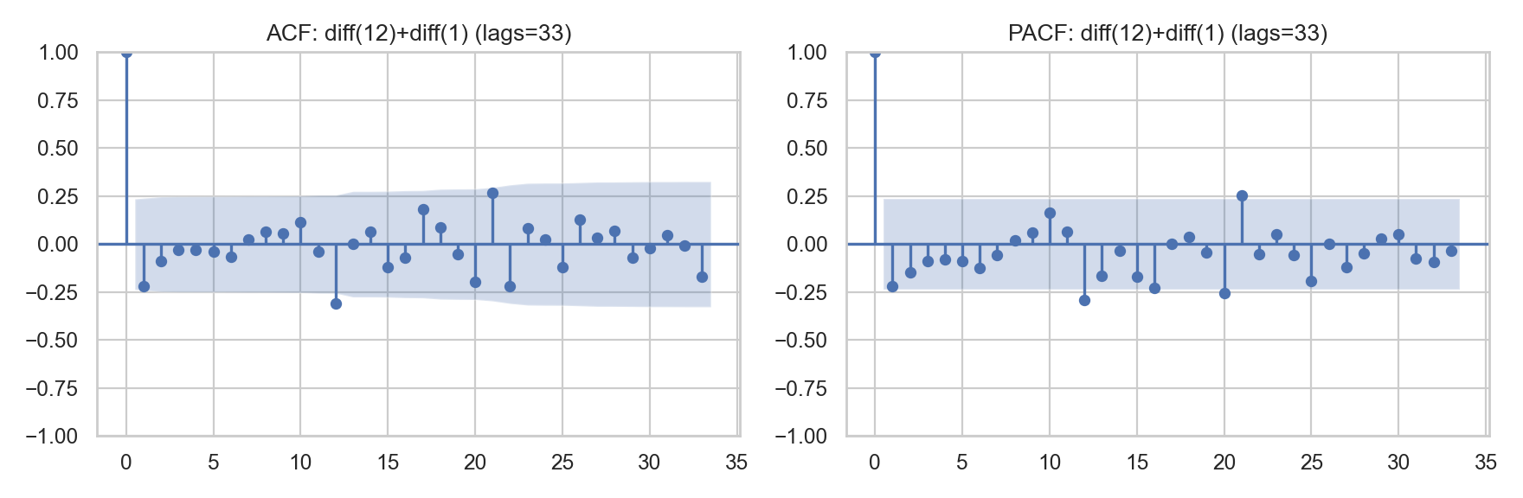
7. Otokorelasyon Analizi (ACF/PACF)
ACF (Otokorelasyon Fonksiyonu)
• Yavaş azalma → Trend varlığı • Lag 12, 24'te spike → Yıllık mevsimsellik • MA(q) derecesi belirleme
PACF (Kısmi Otokorelasyon)
• AR(p) derecesi belirleme • Mevsimsel AR derecesi (P) • Lag 12'de anlamlı spike

Slide 12
8. SARIMA Modeli
SARIMA(2,0,2)(2,1,2)₁₂
Trend Parametreleri (p, d, q)
p = 2 → AR(2): Son 2 ayın değerine bağımlılık
d = 0 → I(0): Trend farkı gerekli değil
q = 2 → MA(2): Son 2 ayın hatasına bağımlılık
Mevsimsel Parametreler (P, D, Q)m
P = 2 → SAR(2): 12 ve 24 ay öncesine bağımlılık
D = 1 → SI(1): Mevsimsel fark uygulandı
Q = 2 → SMA(2): Mevsimsel hatalara bağımlılık
m = 12 → Periyot: 12 ay (yıllık döngü)
AIC
BIC
Log-L
581.82
594.73
-281.91

Slide 13
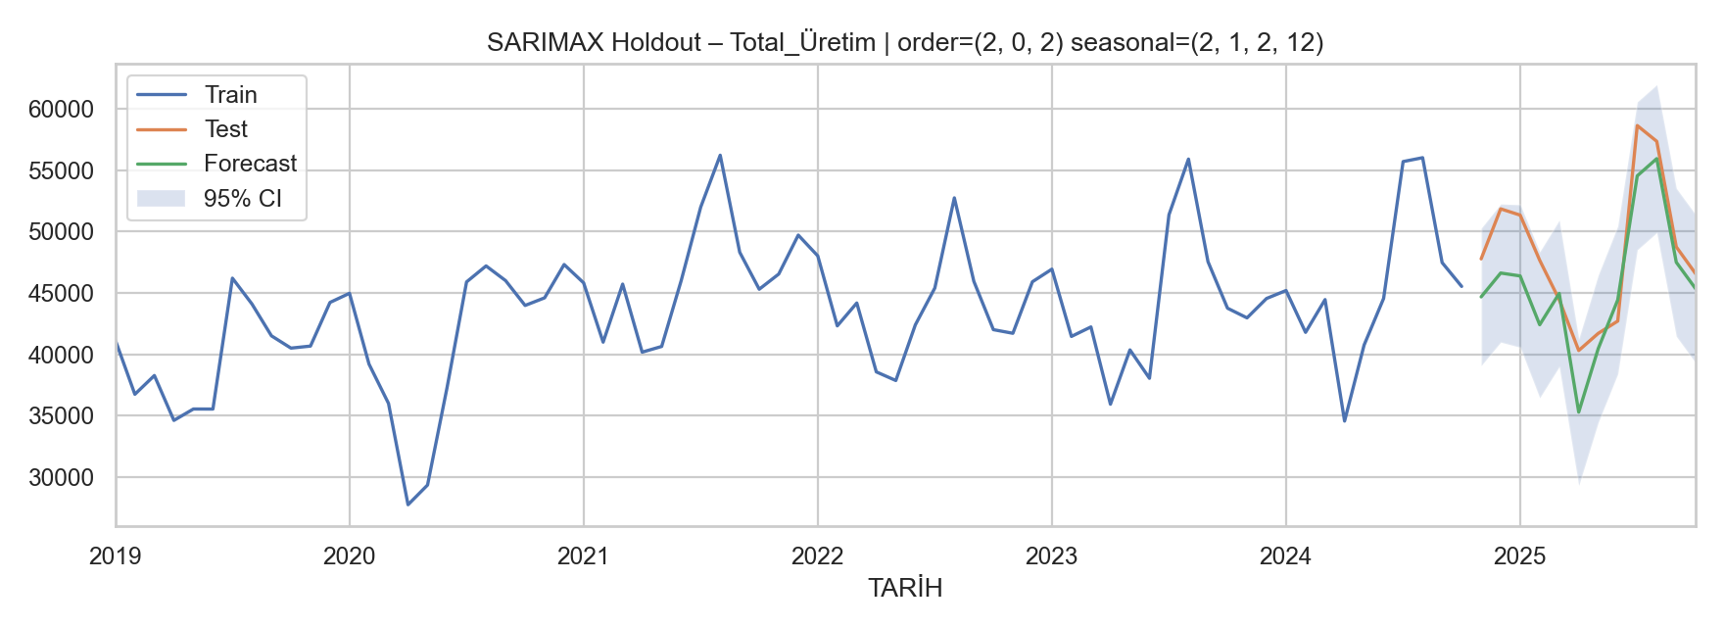
9. Tahmin Performansı
MAPE
%6.04
Çok İyi
RMSE
3,424.77
GWh
MAE
2,915.97
GWh
📊 %10'un altındaki MAPE değeri literatürde 'yüksek doğrulukta tahmin' olarak kabul edilir.

Slide 14
9. Kalıntı Analizi ve Model Tanısı
Test
İstatistik
p-değeri
Sonuç
Ljung-Box (Lag 1)
1.33
0.25
Otokorelasyon Yok ✓
Jarque-Bera
6.03
0.05
Sınırda Normal (kabul)
Heteroskedasticity
1.78
0.38
Sabit Varyans ✓
✓ Olumlu Bulgular
• Ljung-Box: Kalıntılarda anlamlı otokorelasyon yok • Heteroskedasticity: Varyans sabit • Kalıntılar 'beyaz gürültü' sürecine yakın
⚠️ Dikkat Edilmesi Gerekenler
• Jarque-Bera sınırda (p=0.05) • Skewness: -0.74 (hafif sol çarpık) • Kurtosis: 4.58 (sivri kuyruk)

Slide 15
10. Bulgular ve Tartışma
🔍 Ayrıştırma
STL ayrıştırması ile trend, mevsimsellik ve kalıntı bileşenleri net biçimde ortaya konmuştur. COVID-19 etkisi kalıntılarda izole edilmiştir.
📈 Trend
Seri boyunca genel artış eğilimi mevcuttur. Türkiye'nin artan enerji talebi ve kurulu güç kapasitesindeki büyüme ile uyumludur.
🔄 Mevsimsellik
Her yıl tekrarlayan güçlü mevsimsel döngü: Yaz (klima) ve kış (ısınma) aylarında yüksek üretim.
✓ Model
SARIMA(2,0,2)(2,1,2)₁₂ modeli serideki bilgiyi başarıyla yakalamıştır. Kalıntılar beyaz gürültü sürecine yakınsadı.

Slide 16
11. Sonuç ve Öneriler
Ana Sonuçlar
• Türkiye elektrik üretimi tek değişkenli
zaman serisi yöntemleriyle modellendi
• SARIMA(2,0,2)(2,1,2)₁₂ → %6.04 MAPE
• Model 1-12 aylık tahminler için uygun
Güçlü Yönler
• STL ile mevsimsellik ve trend ayrıştırması
• COVID-19 gibi aykırı değerlere dayanıklılık
• Holdout validasyon ile güvenilir ölçüm
Gelecek Çalışmalar
• SARIMAX: Dışsal değişkenler (sıcaklık, GSYİH)
• Prophet, LSTM ile karşılaştırma
• Daha uzun veri ile model güncelleme
📊 Model Özeti
Model: SARIMA(2,0,2)(2,1,2)₁₂
Veri: 82 ay (2019-2025)
Eğitim/Test: 70 ay / 12 ay
MAPE: %6.04
RMSE: 3,424.77 GWh
Ljung-Box: p=0.25 ✓

Slide 17
12. Kaynaklar
[1] TEİAŞ. (2024). Aylık Elektrik Üretim-Tüketim Raporları. https://www.teias.gov.tr
[2] Sun, T. et al. (2019). Monthly electricity consumption forecasting method based on
X12 and STL decomposition. Mathematical Problems in Engineering.
[3] Iftikhar, H. et al. (2023). Day-ahead electricity demand forecasting using
decomposition combination method. Energies, 16(18).
[4] Iftikhar, H. et al. (2023). Multiple novel decomposition techniques for time series
forecasting. Energies, 16(6).
[5] Zhang, X. & Li, R. (2021). A novel decomposition and combination technique for
forecasting monthly electricity consumption. Frontiers in Energy Research.
[6] Stefenon, S. F. et al. (2023). Aggregating Prophet and seasonal trend decomposition
for time series forecasting. Energies, 16(3).

Slide 18
Teşekkürler
Soru ve Önerileriniz İçin
TAHMİN BAŞARISI
%6.04 MAPE
IST5118 - Uygulamalı Zaman Serileri | Prof. Dr. Ali Hakan Büyüklü | 2025-2026 Güz

